Slide 1
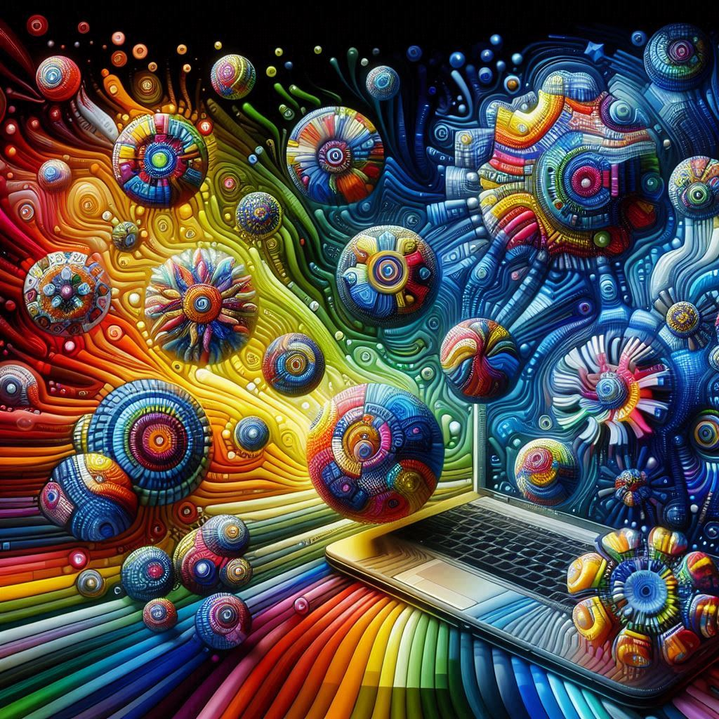
悪意のある攻撃から身を守るためには？

Slide 2
怪しいメールはどれだろう？？

Slide 3
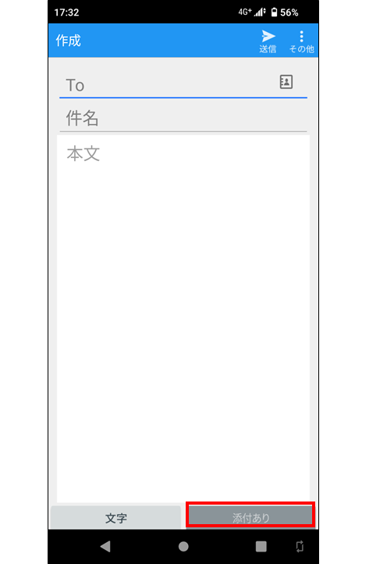
①
②
お客様各位
いつも弊社サービスをご利用いただきありがとうございます。
システムの確認により、お客様の未払い金額が1,500円あることが判明いたしました。お手数ですが、以下のリンクよりお支払い手続きをお願いいたします。
[お支払いページ]
このままご対応いただけない場合、法的手続きを取らせていただく可能性がございますので、ご注意ください。
ご不明な点がございましたら、お問い合わせください。
株式会社△△
請求担当
尊敬するユーザー様,
最近、お客様のアカウントに不審なアクセスが検出されました。セキュリティを確保するため、以下のリンクからアカウント情報を更新してください。
[アカウント情報更新リンク]
この操作を行わないと、アカウントが一時的にロックされる可能性があります。
よろしくお願いします。
セキュリティチーム

Slide 4
③
④
〇〇様
こんにちは、いつもご利用ありがとうございます。
今年も恒例のサマーフェスティバルを開催いたします！音楽ライブや屋台、花火大会など盛りだくさんの内容でお待ちしております。
日時：8月15日（日）10:00〜21:00
場所：市民広場
詳細は以下のリンクからご覧ください。
[イベント詳細ページ]
皆様のご参加を心よりお待ちしております。
イベント事務局
こんにちは、
先日の授業でお話しした宿題についてです。下記のリンクから宿題の詳細を確認し、提出期限に注意して取り組んでください。
[宿題の詳細リンク]
何か質問があれば、遠慮なくご連絡ください。
よろしくお願いします。
〇〇

Slide 5
⑤
おめでとうございます！
あなたは当社の抽選で一等賞を獲得しました。賞金を受け取るには、以下のリンクから個人情報を入力してください。
[賞金受け取りリンク]
早急に手続きを行わないと、賞金の受け取りが無効になりますのでご注意ください。
感謝しています。
抽選管理部

Slide 6
フィッシングメールの可能性が高いのは ①と②と⑤
①緊急性を強調する
強迫的な内容
③疑わしい内容
④個人情報の入力やリンク
⑤差し出し人が不明確
→アカウントロックや法的処置
→いきなり賞金の当選
→アカウントや支払いページ
→個人名がない、会社の詳細がない
Notes:
インターネット通信のセキュリティを確保するために、HTTPSが広く使用されています。これは、HTTP通信をSSL/TLSで暗号化する仕組みであり、ユーザーのデータを保護します。ウェブサイトにアクセスする際の安全性を高め、情報漏洩を防ぎます。

Slide 7
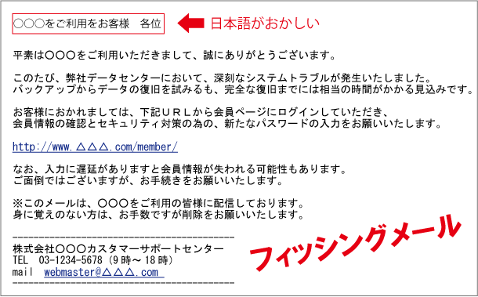
なぜフィッシングメールは分かりやすいのか？
・海外から（自動翻訳）
・情弱をねらう
※最近は
分かりにくくなっている
Notes:
インターネット通信のセキュリティを確保するために、HTTPSが広く使用されています。これは、HTTP通信をSSL/TLSで暗号化する仕組みであり、ユーザーのデータを保護します。ウェブサイトにアクセスする際の安全性を高め、情報漏洩を防ぎます。

Slide 8
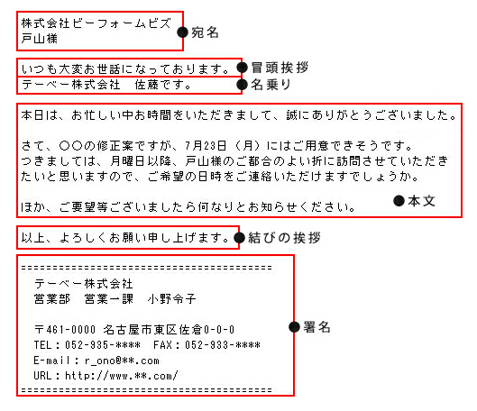
ビジネスメールのマナー
情報の生産者としての責任
Notes:
インターネット通信のセキュリティを確保するために、HTTPSが広く使用されています。これは、HTTP通信をSSL/TLSで暗号化する仕組みであり、ユーザーのデータを保護します。ウェブサイトにアクセスする際の安全性を高め、情報漏洩を防ぎます。

Slide 9


不正プログラムとは？
コンピュータやネットワークに被害をあたえる、悪意のあるプログラムのこと
クラッカー：不正プログラムを作る人
ハッカー：技術的に優れた人

Slide 10
体験してみよう
危険なサイト体験ページ : ウェブ・アドベンチャー - 危険なサイトを体験して学ぼう
https://mouseos.github.io/wdc2023/reproduction/index.html
ワーム | ネットワークを通じて、増殖（コピー）していく。感染したら他のコンピュータにも勝手に広がっていく。
コンピュータ ウイルス | プログラム（ソフトやリンク）を開くと感染して、増殖していく。勝手には広がらない。
スパイウェア | 個人情報や履歴にアクセスして情報を収集して、外部に送信する
ランサムウェア | データを削除したり、操作をロックされたりして身代金を要求する

Slide 11
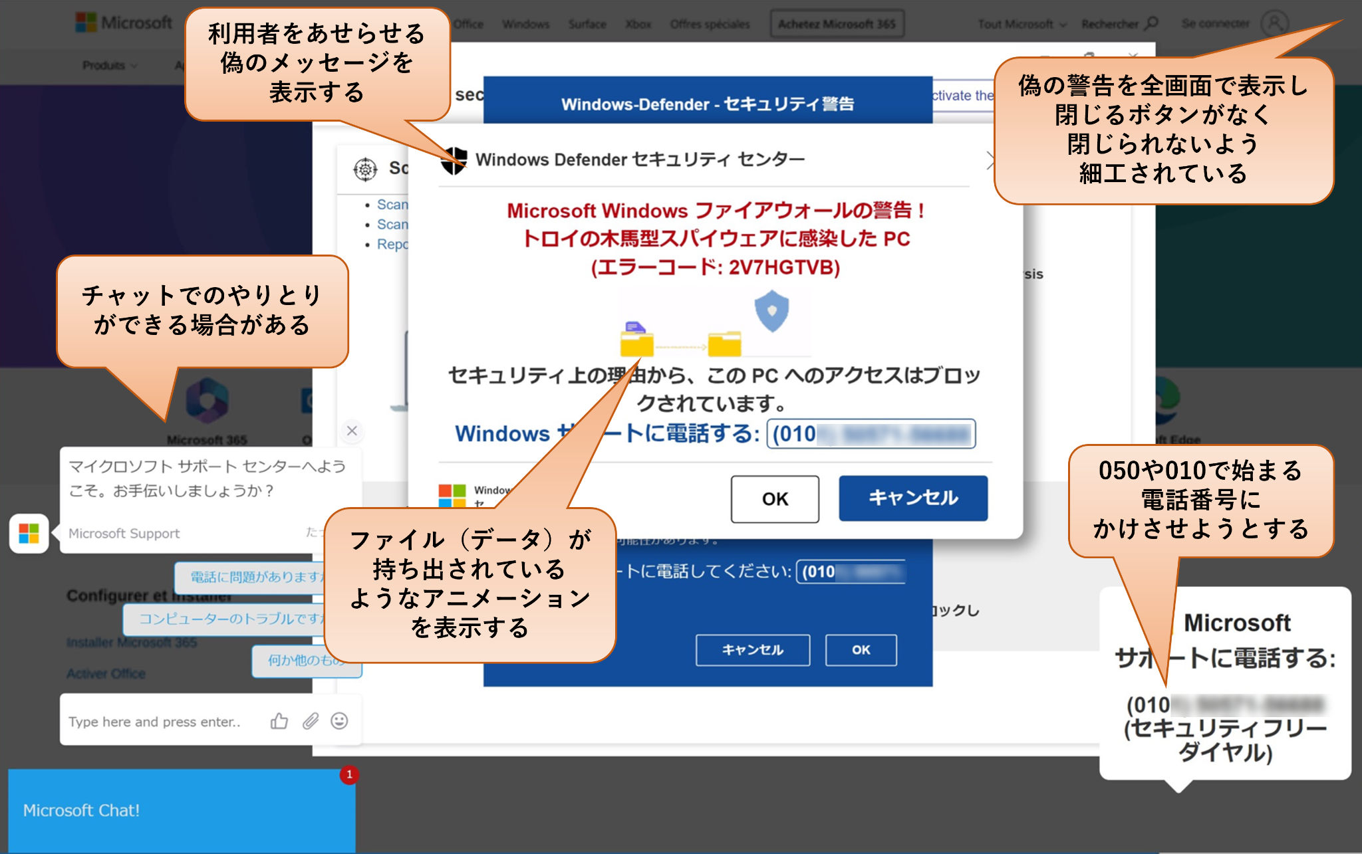

Slide 12
不正プログラムから守るために
①フィルタリングで危険なサイトを閲覧できなくする
②ウイルス対策ソフトを利用する（必ず更新）
③OS（windowsやchromeなど)の更新（アップデート）
④もし感染したら、ネットワークを遮断する
（電源は切らないほうがよい）
⑤管理者に報告

